Slide 1
Os Desafios do Gestor Previdenciário
XVII
XVII
CONGRESSO
CONGRESSO
PREVIDENCIÁRIO
PREVIDENCIÁRIO
AEPREMERJ
AEPREMERJ
26 a 28 de Agosto de 2024

Slide 2
Qual a Finalidade/Objetivo do RPPS?
Pagar os benefícios previdenciários,
as aposentadorias e pensões, sustentavelmente.

Slide 3
Qual o principal desafio do Gestor Previdenciário?
Garantir os pagamentos das aposentadorias e pensões

Slide 4
Significado de Desafio
Ação de desafiar, de provocar alguém incitando esta pessoa para um combate, luta, guerra.
Ocasião ou grande obstáculo que deve ser ultrapassado.

Slide 5
Os Desafios não são iguais

Slide 6
Entes | RJ | RJ
Quant Total | 92 | %
RPPS | 80 | 87%
CRP | Adm | 58 | 73%
 | Jud | 22 | 28%
Pró-Gestão | 27 | 34%
ISP | A | 2 | 3%
 | B | 20 | 25%
 | C | 25 | 31%
 | D | 33 | 41%

Slide 7
1º Desafio a ser Vencido

Slide 8
Legislativo
Desafios
Externos
Prefeito
Eleições
Ações Judiciais

Slide 9
Sindicatos
Desafios
Externos
Tribunal de Contas
Secretaria de Previdência
Conselheiros

Slide 10
Desafios Internos
Avaliação Atuarial Meta Atuarial
Taxa Administrativa
COMPREV

Slide 11
Servidores

Slide 12
Prova de Vida
Planejamento
CRP
Poucos Servidores
Comitê de Investimentos
Falta de Concurso
Déficit Financeiro
ISP
Censo Previdenciário
Remuneração Adequada
Pró-Gestão
Atendimento com Qualidade
Certificação Profissional
Déficit Atuarial

Slide 13
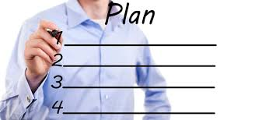
Como Ultrapassar os Desafios?
Objetivo e Metas
Responsável
Diagnóstico
Ações

Slide 14
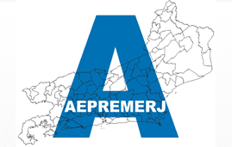
Planejamento

Slide 15
“A GESTÃO PREVIDENCIÁRIA AFETA SIGNIFICATIVAMENTE A SOCIEDADE”

Slide 16
Reges Moisés E-mail: reges.santos@fazenda.mg.gov.br
XVII
CONGRESSO
PREVIDENCIÁRIO
AEPREMERJ

